Slide 1
Городской научно-методический педагогический марафон «От компетентности педагога к новому качеству образования»
Шапурма Юлия Александровна
Учитель иностранных языков
МБУ «Лицей №60»

Slide 2
A story behind the object
Последнее время музейное образование (museum education) как неформальное образование или образование в неформальной среде достаточно популярно, поскольку именно музей представляет собой такое уникальное образовательное пространство
Bажность включения музейных практик работы с музейным предметом в процесс образования российских школ

Slide 3
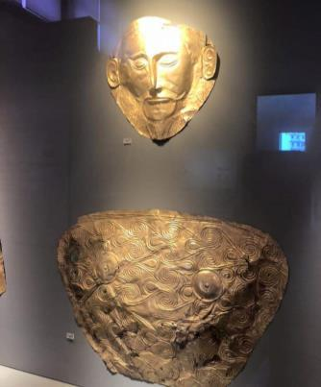
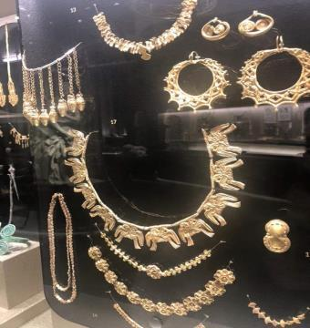
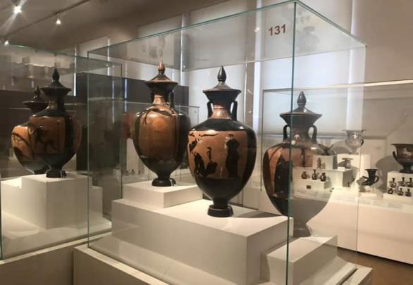
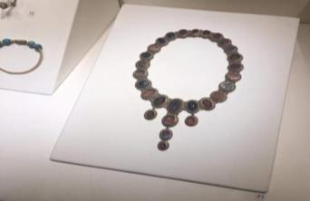
A story behind the object

Slide 4
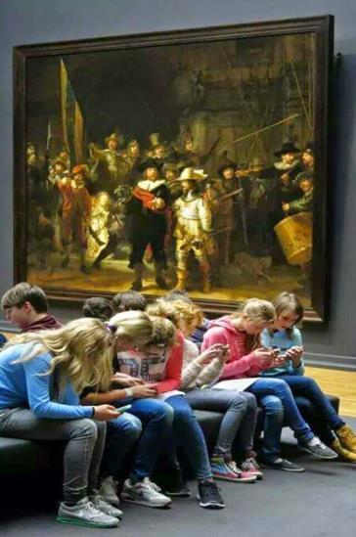
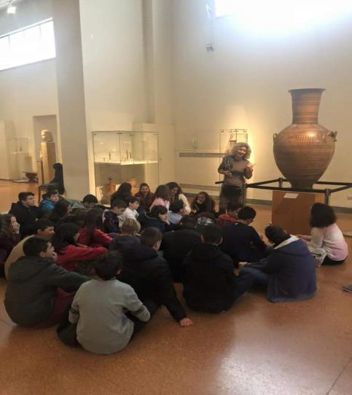
A story behind the object

Slide 5
A story behind the object

Slide 6
A story behind the object
1st stage (adjectives describing people / discussion)
2nd stage (material culture and things / museum objects / scheme of objects' analysis )
3rd stage (preparation for the main lesson /collecting adjectives / discussion)
4th stage – find the object’s owner ☺

Slide 7
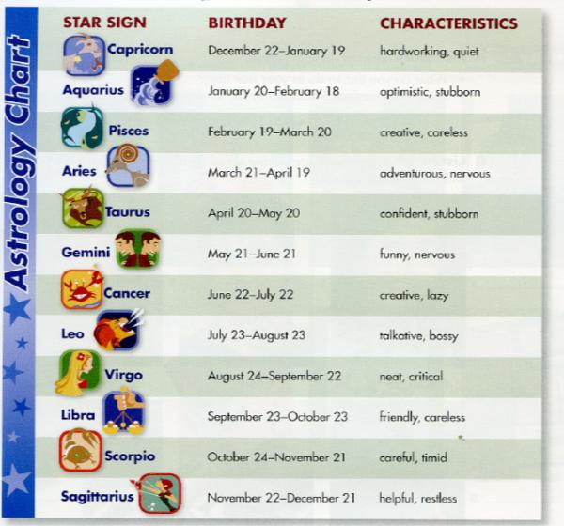
A story behind the object

Slide 8
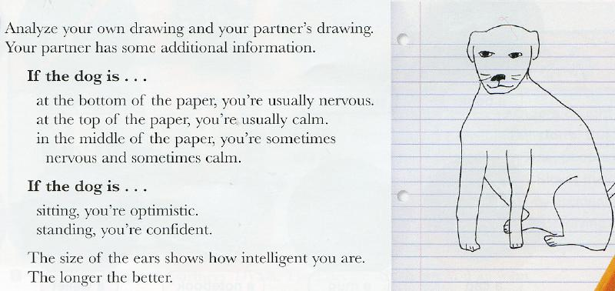
A story behind the object

Slide 9
A story behind the object

Slide 10
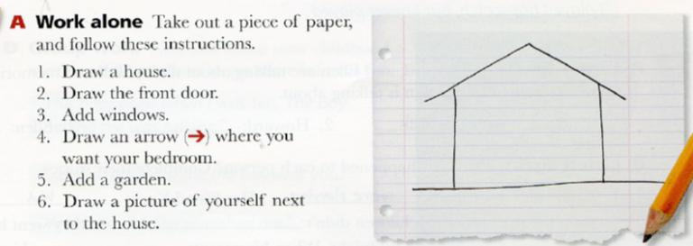
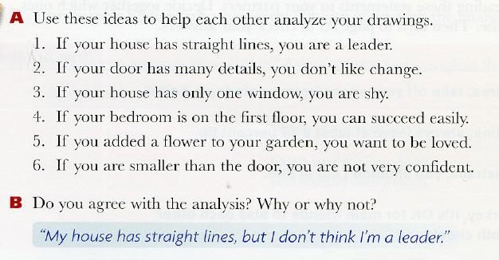
A story behind the object

Slide 11
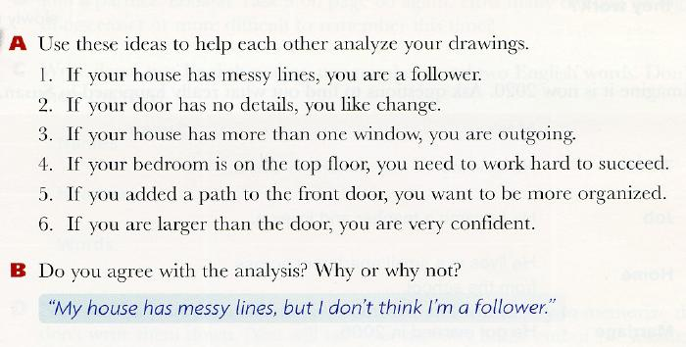
A story behind the object

Slide 12
A story behind the object
Discussion
Analyze the information you have now
Do you agree with the results of this test? Why\Why not?

Slide 13
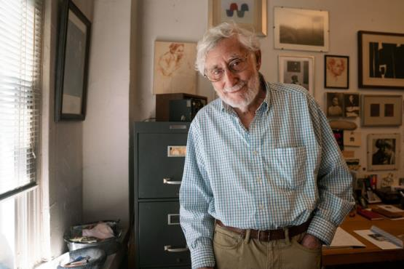
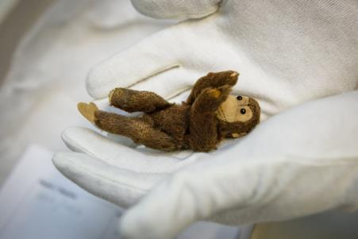
A story behind the object
Listening skills
“A toy monkey that
Escaped Nazi Germany
and reunited a family”
Discussion

Slide 14
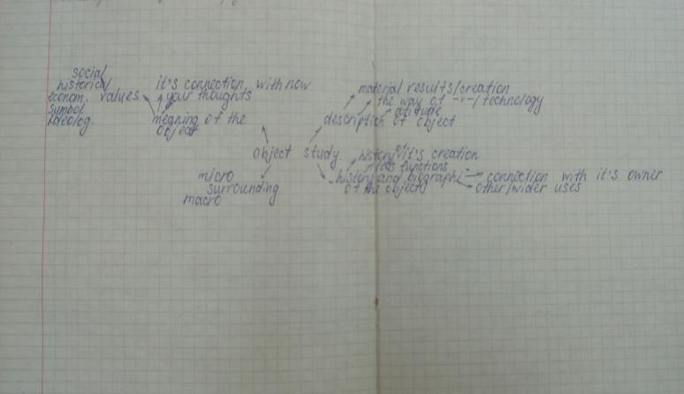
A story behind the object

Slide 15
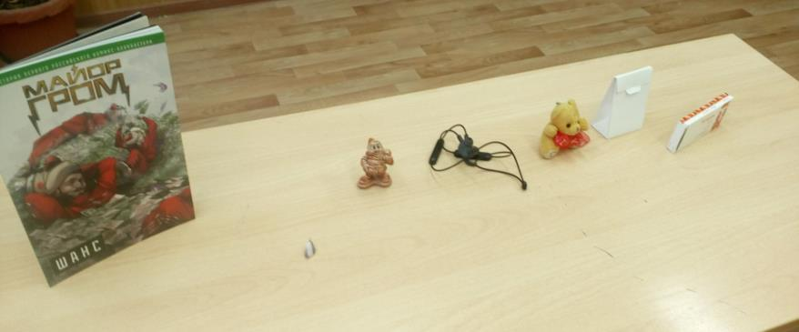
A story behind the object

Slide 16
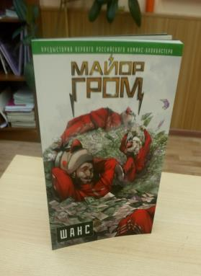
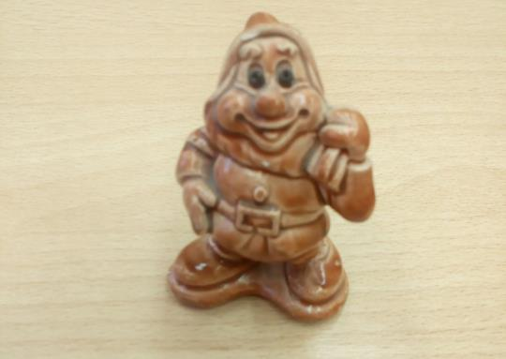
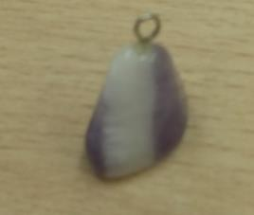
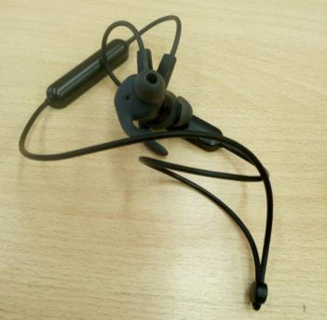
A story behind the object

Slide 17
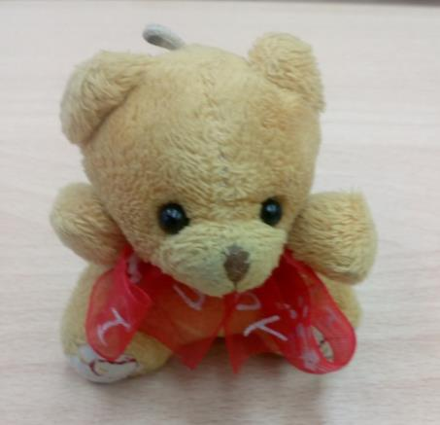
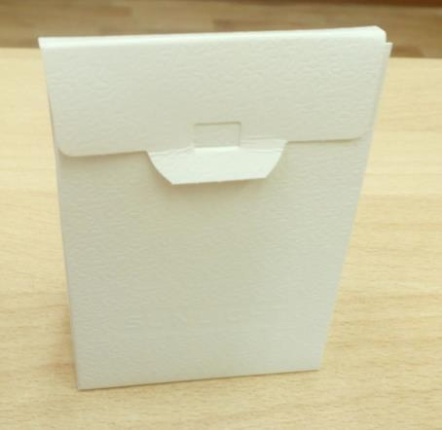
A story behind the object

Slide 18
A story behind the object
Using the information you have describe the object, discuss and find the owner of the object

Slide 19
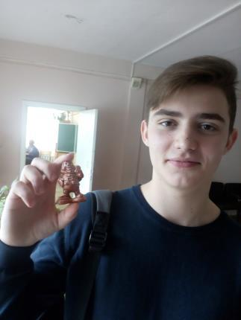
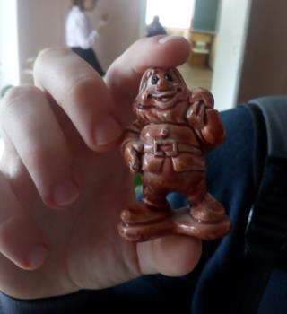
A story behind the object
“A souvenir dwarf – is a symbol of luck for me.
It reminds me about my
childhood.”

Slide 20
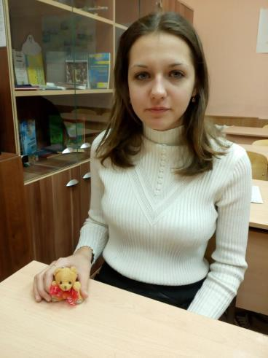
A story behind the object
“This cute teddy-bear was a
gift from my dad, when I was
a child. It was my favourite toy.” toy. Now it’s a symbol of
good luck for me”
”

Slide 21
A story behind the object
музейный экспонат посредством своих уникальных качеств МОЖЕТ вдохновлять учащихся на творческую деятельность, развивать критическое мышление и метапредметные навыки, помогать в формировании разговорных и письменных навыков, побуждать к исследовательской деятельности и самостоятельной работе

Slide 22
A story behind the object
THANK YOU FOR YOUR ATTENTION
iouliasa@gmail.com

